Slide 1


Utilizando IAs Generativas e MCP Servers para auxiliar no desenho de Arquiteturas de Soluções!
Renato Groffe

Slide 2





Renato Groffe
Microsoft Most Valuable Professional (MVP)
Docker Captain
Grafana Champion
APISEC U Ambassador
Multi-Plataform Technical Audience Contributor (MTAC)
Arquiteto de Soluções/Software
+20 anos de experiência na área de Tecnologia
Community Leader, Autor Técnico e Palestrante
13ª Edição

Slide 3


Conteúdos desta apresentação
Deixe um star ⭐ no repo apoiando!
13ª Edição

Slide 4
Agenda
MCPs x Arquitetura de Soluções: possibilidades e alternativas
Exemplos práticos
13ª Edição

Slide 5

MCP: uma visão geral
Model Context Protocol
Anunciado pela Anthropic em Novembro/2024
Passagem oficial do projeto MCP para a administração da Linux Foundation, via Agentic AI Foundation (AAIF)
Uma padronização para simplificar a integração das mais variadas soluções com modelos de Inteligência Artificial
13ª Edição

Slide 6
MCP: uma visão geral
Analogia com uma "porta USB"
Protocolo aberto que enfatiza flexibilidade
Comunicação via STDIO x HTTP/Streams
Suporte a desenvolvimento nas principais stacks: .NET, Java, Node/Typescript, Python, Go, Swift, Kotlin, Ruby...
13ª Edição

Slide 7
MCP: uma visão geral
MCPs Servers costumam ser distribuídos como packages (npm, NuGet...) ou imagens Docker
Há a possibilidade de uso também de executáveis
Fácil integração com Visual Studio Code/GitHub Copilot, Claude, Cursor e outras soluções de IA que ofereçam funcionalidades de chat (como Microsoft Agent Framework, LangChain...)
13ª Edição

Slide 8
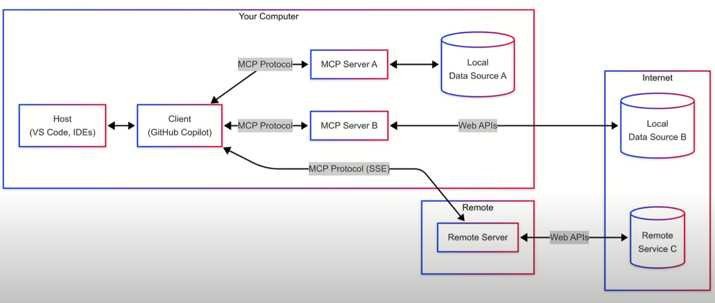
MCP: uma visão geral
Fonte: Microsoft
13ª Edição

Slide 9
IA Generativa como apoio à Arquitetura
Explorar alternativas arquiteturais
Identificar padrões e tecnologias
Avaliar trade-offs e riscos
Gerar diagramas, documentação e exemplos
Apoiar decisões, sem substituir o arquiteto
13ª Edição

Slide 10
IA Generativa como apoio à Arquitetura
IA deixa de trabalhar apenas com conhecimento estático
MCP padroniza o acesso a ferramentas e fontes de dados
IA passa a consultar e interagir com o ambiente
13ª Edição

Slide 11
De perguntas para decisões arquiteturais
Contextualizar o problema
Consultar sistemas e informações reais
Gerar e comparar alternativas
Validar requisitos e restrições
Documentar a arquitetura escolhida
13ª Edição

Slide 12
Exemplos práticos
13ª Edição

Slide 13
<Obrigado!/>
✅ Renato Groffe
@renatogroffe
@renatogroffe
@renatogroffe
congressodeti.com.br

